Slide 1

Preprocesado y Extracción de características
Dr. Pedro L. Galindo Riaño
Universidad de Cádiz

Slide 2
Extracción de características
Es la fase más importante de cualquier sistema de Reconocimiento de Patrones
Cada problema diferente requiere unas características diferentes
Dependen enormemente del problema
Si se hace bien, el sistema podrá funcionar o no, pero si se hace mal, seguro que no funcionará

Slide 3
Técnicas extracción caract.
Técnicas de propósito general
Transformada de Fourier (DFT)
Transformada coseno (DCT)
Wavelets
Técnicas 1D
Coefs. predicción lineal (LPC)
Coefs. Cepstrum (procesamiento de voz)
Técnicas 2D
Edge (Sobel Prewitt, Canny)
Corners (Harris)
Blob (LoG, DoG, DoH)
Descriptivos (SIFT, SURF, HOG, etc.)

Slide 4
La Transformada de Fourier
a[1] *
a[2] *
a[3] *
a[4] *
DFT: cualquier señal continua puede ser representada como una suma ponderada de sinusoides
Los coefs. de ponderación de cada sinusoide (a[i]) es la transformada
Σ

Slide 5
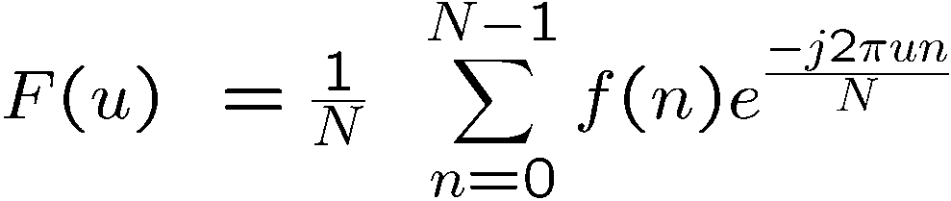
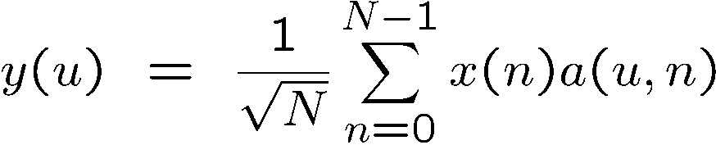
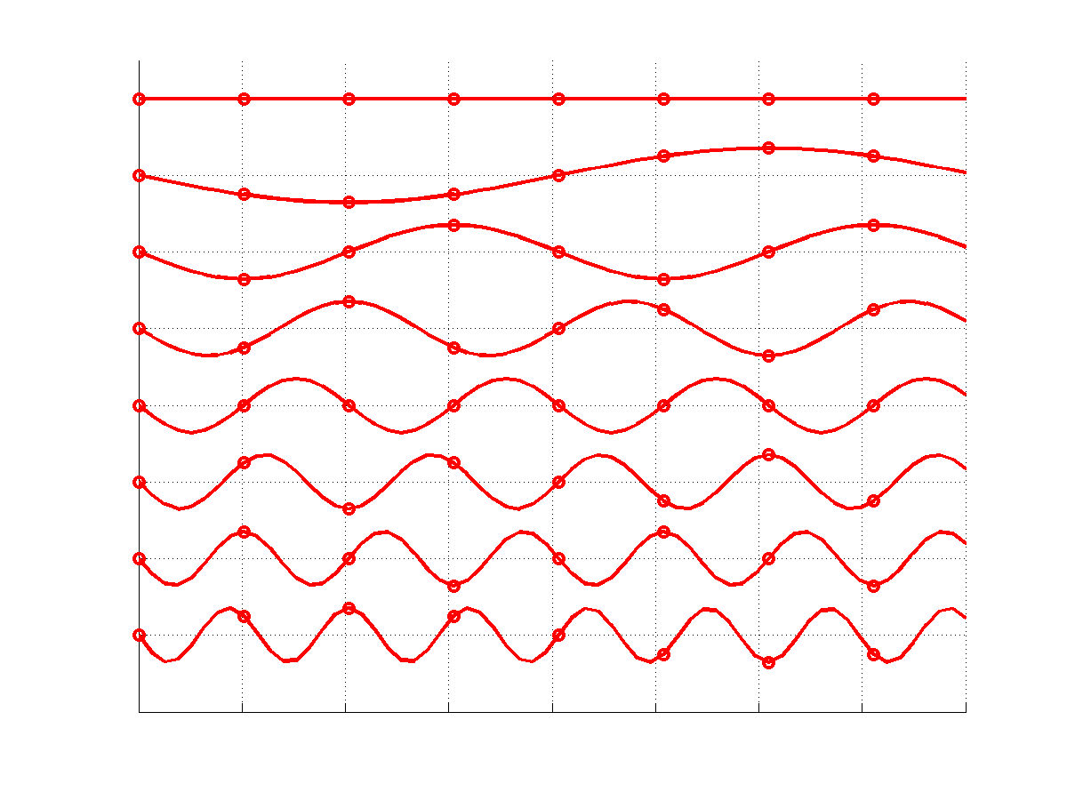
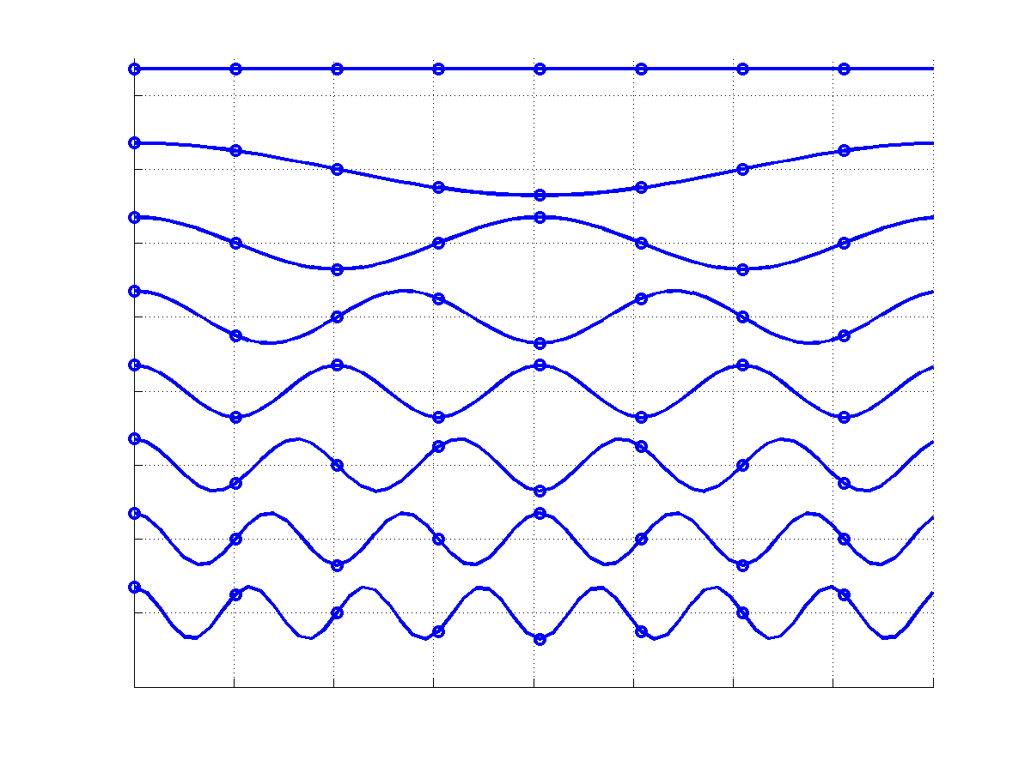
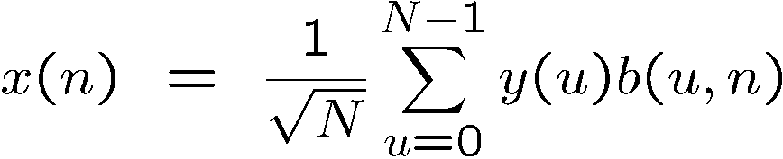
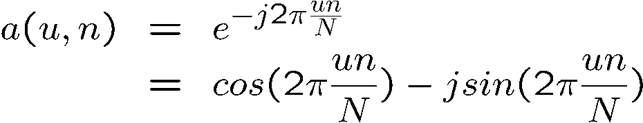
1-D DFT
n=0..N-1
u=0..N-1
N = numero de datos
Forward transform
real(A)
imag(A)
u=0
Inverse transform
1D basis
u=7
n
n

Slide 6
N = 64; % Numero de puntos
% Definimos la base a
for u=0:N-1
for n=0:N-1
a(u+1,n+1)=exp(-i*2*pi*u*n/N);
end
end
for i=0:N-1,plot(real(a(i+1,:)));pause;end
x = sinc(linspace(-5,5,N)); % Una señal cualquiera
plot(x)
% Calculamos los coefs. de la DFT
for u=0:N-1
suma=0;
for n=0:N-1,
suma=suma+x(n+1)*a(u+1,n+1);
end
X(u+1)=suma;
end
[X;fft(x)]

Slide 7




2D DFT
Cualquier imagen puede ser descompuesta en una suma de sinusoidales 2D
+
+
=
Imagen resultante

Slide 8

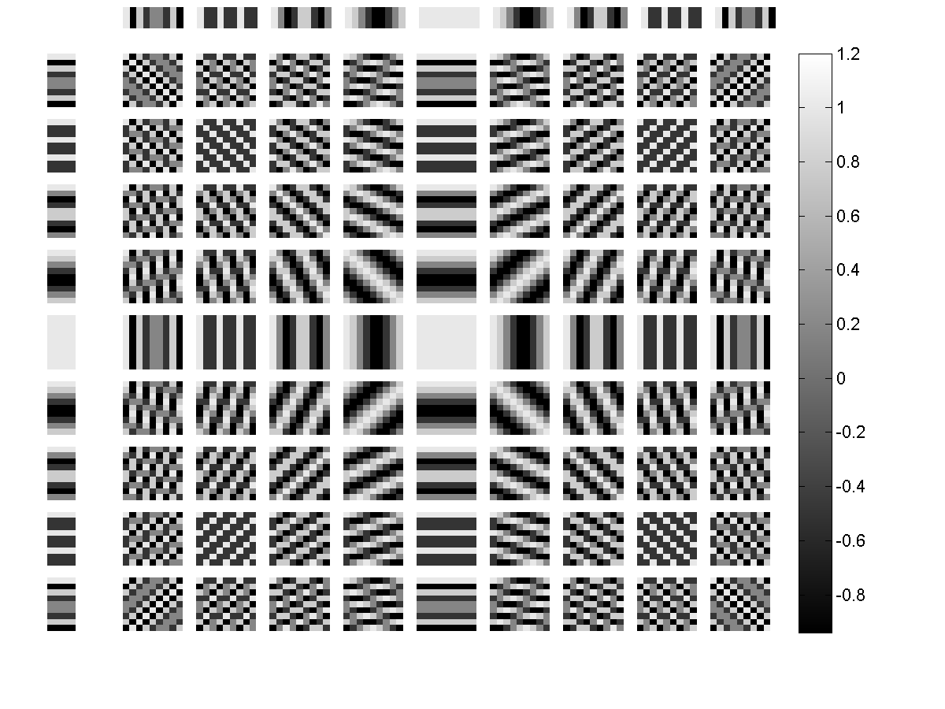
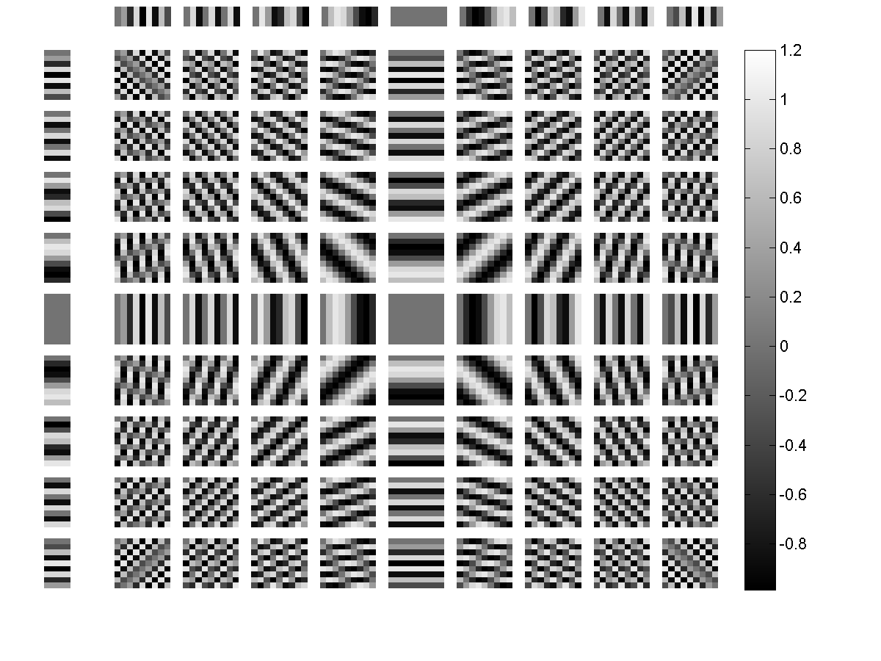

Base de Fourier 2-D
real
imag
real( )
imag( )

Slide 9

El dominio frecuencial
Cada píxel indica la magnitud y la fase del componente frecuencial correspondiente.
Magnitud: amplitud de la sinusoide
Fase: ángulo de la sinusoide
Cada píxel (x, y) en el dominio de Fourier se representa como un número complejo
Por ejemplo, el pixel (0,5) corresponde a un patrón de franjas verticales
Valor del píxel F(0, 5)
Componente asociada a F(x, y)
Recordar: una imagen es la suma de muchos de estos componentes
i = -1
3+2·i
Magnitud
Fase
R

Slide 10
El dominio frecuencial
Variación de la magnitud.
i
i
i
R
R
R
Variación de la fase.
i
i
i
R
R
R

Slide 11
Transformada coseno 1-D (DCT)
Matriz de transformación A
a(k,n) = α(0) for k=0
a(k,n) = α(k) cos[π(2n+1)/2N] for k>0

Slide 12
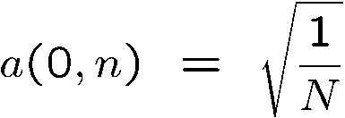
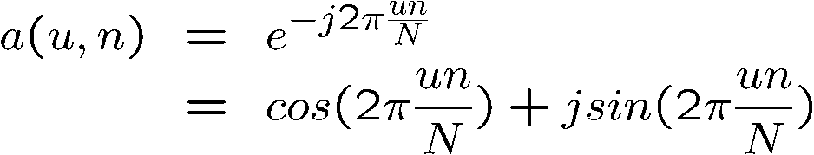

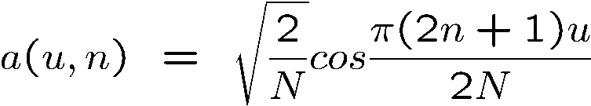
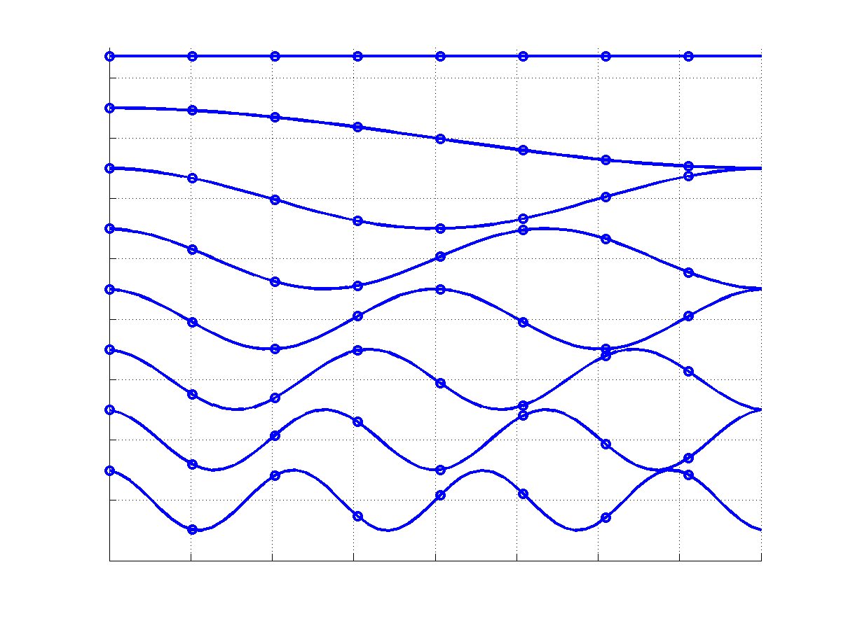
DFT vs. DCT
1D-DCT
1D-DFT
a
real(a)
imag(a)
u=0
u=0
u=7
u=7
N=8

Slide 13


Transformada del coseno
Es parecida a la DFT, pero sólo usa números reales.
Las imágenes base tienen forma de hueveras.
C(3, 2)
C(5, 5)
El valor de a indica el número de huevos en cada fila (eje X), y el de b el número de huevos en cada columna (eje Y)
(Bueno, la mitad realmente)

Slide 14














Transformada del coseno
Primeros componentes de la DCT 2D, C(a, b, x, y).
a = 0
a = 1
a = 2
a = 3
a = 4
b = 0
b = 1
b = 2

Slide 15
Preprocesado
Codificación de los datos
Obtención de un conjunto completo de datos
Tratamiento de datos aislados ó incorrectos
Tratamiento de datos incompletos
Normalización
Reducción de la dimensionalidad
Selección de características
Combinación de características
Extracción de características
Otros
Agrupamiento o Clustering: permite localizar subcategorías

Slide 16
Preprocesado Codificación
Numéricos : Se suelen normalizar al rango [0,1], o bien al rango [-1,1], o bien con media 0 y varianza 1
Ordinales : Conjunto de valores discretos ordenados Ejs: {mucho, bastante, poco, nada}, {siempre, a menudo, normal, a veces, nunca}. Se suelen representar como datos númericos
Nominales : Conjunto de valores discretos no ordenados Ejs: {blanco, rojo, verde, azul, marron}. Se suelen representar como N bits, uno de los cuales está a 1 y el resto a 0’s.

Slide 17
Preprocesado Datos Aislados
Los datos aislados o erróneos SIEMPRE suponen un problema
La existencia de datos aislados puede invalidar totalmente una solución

Slide 18
Preprocesado Datos Aislados : solución
Suponer que los datos proceden de una función de distribución normal multivariada
Estimar la media y la matriz de covarianza
Determinar aquellos datos cuya densidad de probab. correspondiente sea inferior a un cierto umbral
Eliminar dichos datos de la base de datos
De esta forma, los datos aislados o erróneos se detectan y se corrigen o se eliminan
Cabe el peligro de eliminar datos correctos

Slide 19
Preprocesado Datos Incompletos
Un problema común es la existencia de patrones con variables o características desconocidas
Soluciones:
Eliminar los patrones incompletos
Corregir los patrones incompletos (Imputación de datos)
relleno aleatorio
reemplazar por la media de los conocidos
modelado de una regresión y utilización posterior de ésta, para rellenar los valores perdidos

Slide 20
Preprocesado Normalización (simple)
Aplica una transformación lineal para que todas las entradas tengan valores similares
Las opciones habituales son:
Datos entre 0 y 1
Datos entre -1 y 1
Datos de media 0 y varianza 1

Slide 21
Reducción de la Dimensionalidad
Ventajas
Cuanto menor es la dimensión del espacio de entrada, menor es el número de parámetros a determinar
Mayor velocidad en el aprendizaje
Ambos parámetros tienen una
dependencia cuadrática de la
dimensión
Inconveniente fundamental
Al reducir la dimensión SIEMPRE se pierde información

Slide 22
Reducción de la Dimensionalidad Selección de características
Es la selección de aquellas características que influyen en el problema, y desechar aquellas que no lo hacen
Los métodos más usuales son:
Métodos exhaustivos
Selección por pasos

Slide 23
Reducción de la Dimensionalidad Selección: exhaustiva
Consiste en buscar de forma exhaustiva las m mejores características (m<d) de entre las d características originales
El proceso exige seleccionar de todas las formas posibles d elementos tomados de m en m, igual por tanto a :
d
m

Slide 24
Reducción de la Dimensionalidad Selección : por pasos
Incremental
Seleccionar la característica que aumenta más la tasa de reconocimiento
Añadir la siguiente mejor combinada con la anterior
etc. , etc.
Decremental
Eliminar la característica que menos reduce la tasa de reconocimiento
Eliminar la siguiente peor combinada con la anterior
etc. , etc.

Slide 25
Reducción de la Dimensionalidad Combinación de características
Es la transformación de las características originales en otras más eficientes, obteniéndose una nueva representación.
Este proceso suele conllevar una reducción en la dimensión del espacio de entrada
Los métodos más usuales son:
Transformaciones lineales : PCA, Fisher
Transformaciones no lineales : ICA

Slide 26
Reducción de la Dimensionalidad Combinación de características
Lineal
Consiste en buscar una matriz W_{m x d}, tal que
x’ = W * x
Existen dos métodos básicos :
Transformaciones de incorrelación (PCA)
Transformaciones discriminantes (Fisher)
No lineal
Sistemas muy complejos

Slide 27
Reducción de la Dimensionalidad PCA – Principal Components Analysis
El objetivo es realizar una transformación lineal que cumpla que :
Las características transformadas están incorreladas
Debe conservar al máximo la varianza de los datos
El método clásico es el Análisis de Componentes Principales (PCA)

Slide 28
z2
z1
x2
x1

Slide 29
No se tiene en cuenta la y

Slide 30
Se hace que la media de los datos
Sea el origen de coordenadas
Se calcula con PCA las orientaciones principales

Slide 31
Se reorientan los datos
Se reducen las dimensiones, realizando una proyección

Slide 32
Reducción de la Dimensionalidad Procedimiento PCA
Restar a cada característica su valor medio
Calcular la matriz de covarianza (C)
Calcular los autovalores y autovectores de C
Ordenar los autovectores de mayor a menor en función de su correspondiente autovalor
Crear la matriz M con tantos autovectores como características se deseen en el espacio transformado
Obtener los vectores transformados como
y = M * x

Slide 33
Reducción de la Dimensionalidad Propiedades de PCA
La efectividad de cada característica viene dada por su correspondiente autovalor. Por tanto, si ordenamos los autovalores, podemos determinar las mejores características
La varianza retenida en el nuevo espacio es la suma de los autovalores de las características retenidas
La matriz de covarianza transformada es diagonal, es decir, las características tramsformadas están incorreladas

Slide 34
Reducción de la Dimensionalidad Inconveniente de PCA para clasificación
Las características con mayores autovalores no siempre conservan la separación entre clases.
Esta transformación es adecuada para compresión de datos, aunque no siempre es válida para clasificación.

Slide 35
Reducción de la Dimensionalidad Inconveniente de PCA para clasificación
PCA proyectaría en la línea azul (o una paralela)
Transformada de Fisher
ó
Linear Discriminant Analysis (LDA)

Slide 36
Reducción de la Dimensionalidad Transf. discriminante de Fisher
La transformación discriminante clásica se debe a Fisher
Sea S_{w} la media de las matrices de covarianza
Sea m la media de las medias de cada clase
Sea S_{b} = (m_{i} - m)*(m_{i}-m)^{T}
Determina W de tal forma que maximice la relación entre S_{w} y S_{b}
Determina W siguiendo un procedimiento similar a PCA, como los autovectores de :
C = S_{w}⁻¹ * S_{b}

Slide 37
Reducción de la Dimensionalidad Procedimiento de Fisher
Calcular la matriz de covarianza de cada clase (C_{i})
Calcular S_{w} como la media de los C_{i}
Calcular la media de cada clase (m_{i})
Calcular la media de las medias (m)
Calcular S_{b} = (m_{i} - m)*(m_{i}-m)^{T}
Obtener C = S_{w}⁻¹ * S_{b} ,y sus autovectores
Ordenar los autovectores de mayor a menor en función de su correspondiente autovalor
Crear la matriz M con tantos autovectores como características se deseen en el espacio transformado
Obtener los vectores transformados como
y = M * x

Slide 38
Reducción de la Dimensionalidad Inconveniente del discriminante de Fisher
El número de características extraídas es, como máximo, igual al número de clases menos 1

Slide 39
Codigo PCA
load iris
figure(1),plotpat(x,y);
m=meanpat(x);
x=subpat(x,m);
W=mipca(x,2); % Reducimos a 2
x=W*x;
figure(2),plotpat(x,y)

Slide 40
Codigo Fisher/LDA
load iris
figure(1),plotpat(x,y);
m=meanpat(x);
x=subpat(x,m);
W=fisher(x,y,2); % Reducimos a 2
x=W*x;
figure(2),plotpat(x,y)

